Slide 1

N°1 A Suivre
Logo de Châtillon-sur-Chalaronne

Slide 2
Châtillon-sur-Chalaronne se situe dans la région de la Dombes, à l'ouest du département de l'Ain.
Par orthodromie, elle se situe à 23 km à l'est de Mâcon[2], à autant de kilomètres à l'ouest de Bourg-en-Bresse[3] et aussi à 23 km de Villefranche-sur-Saône[4]. De plus, elle est localisée à 41 km au nord de Lyon[5] et à 362 km au sud de Paris[6].

Slide 3
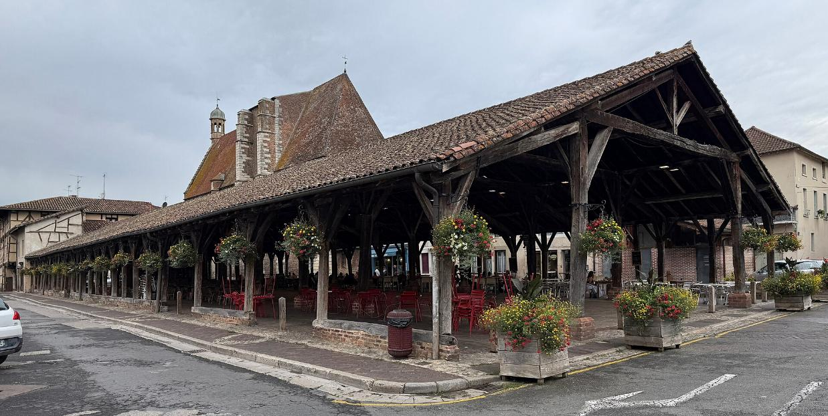
Châtillon-sur-Chalaronne. L’Ain

Slide 4
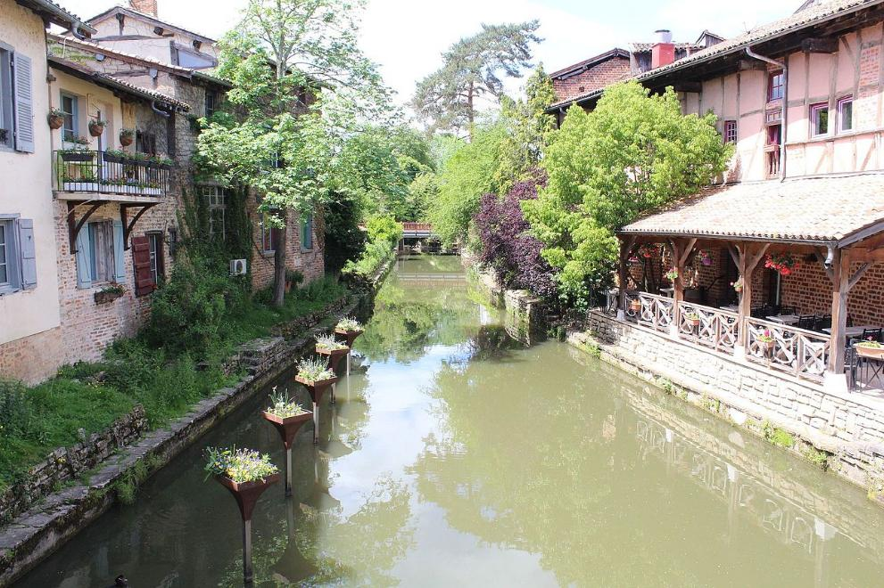
La Chalaronne au centre-ville.

Slide 5
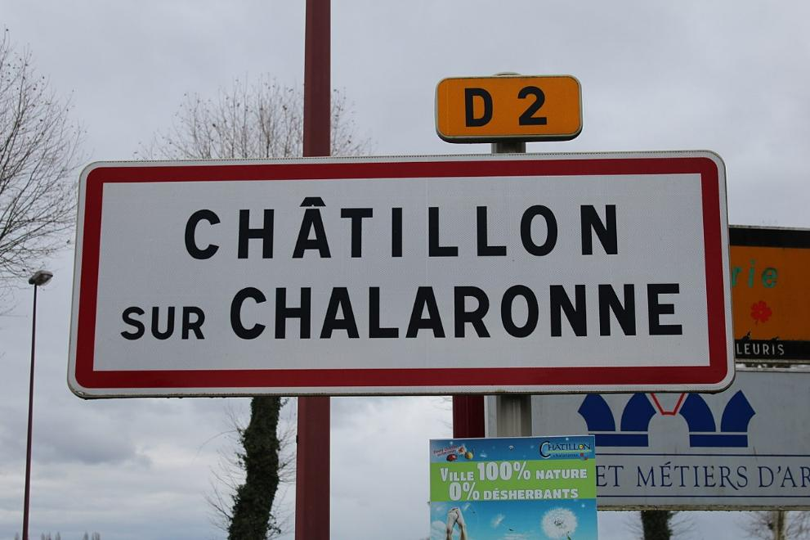
Panneau d'entrée.

Slide 6
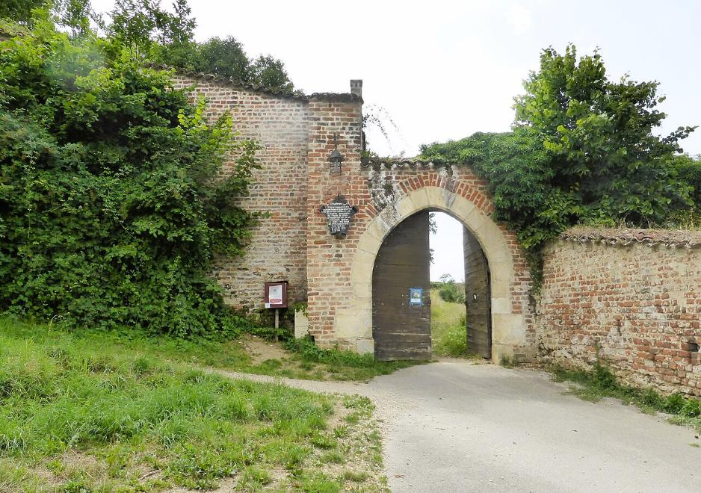
Entrée dans l'enceinte du château

Slide 7
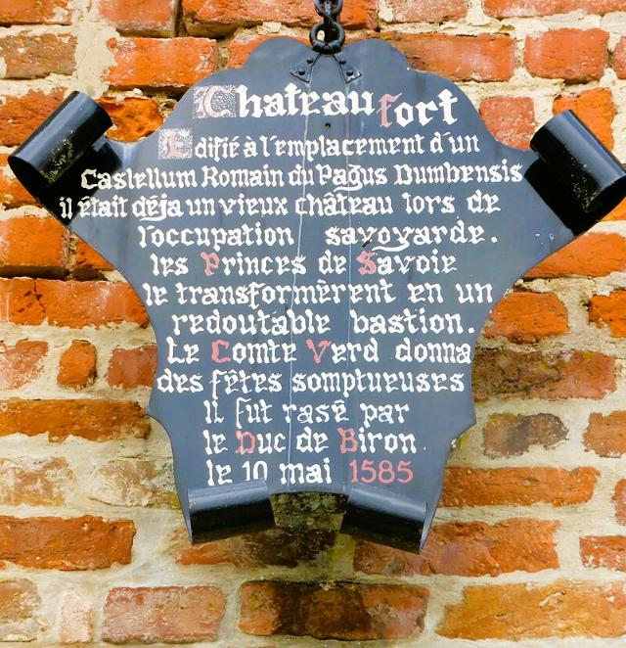
Panneau explicatif

Slide 8
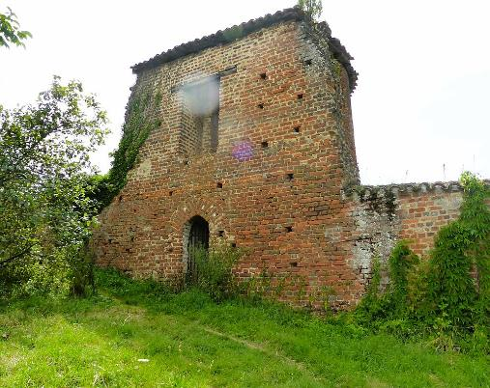
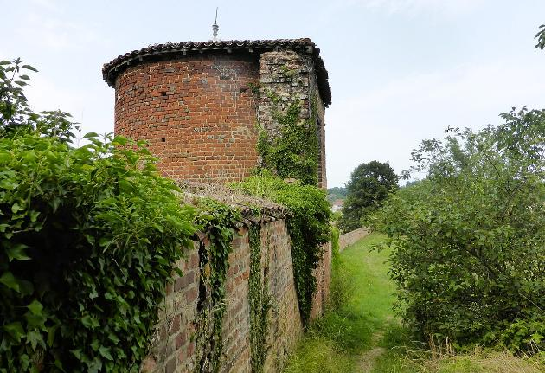
Tour_et_remparts
Maison_dans_l'ancien_château

Slide 9
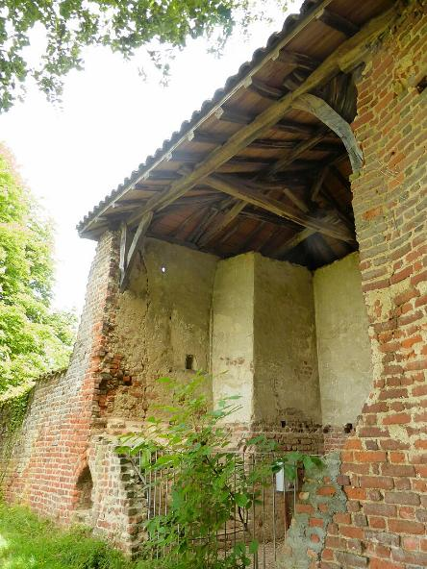
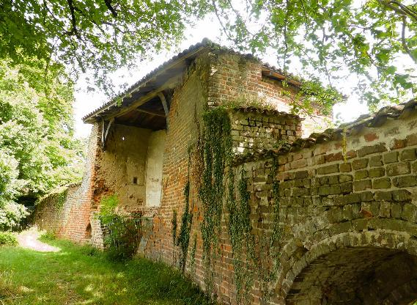
détail des remparts de Châtillon
Partie haute de l'enceinte

Slide 10
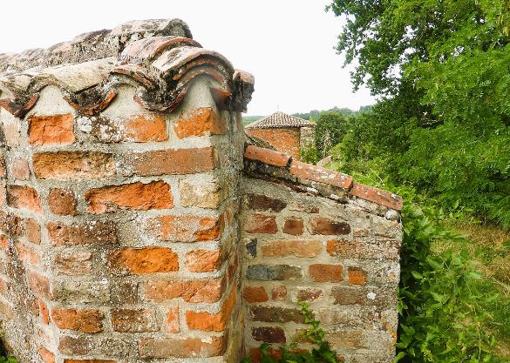
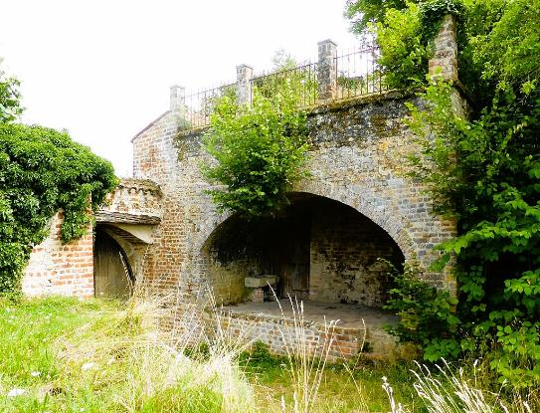
Belvédère_du_château
Carrons

Slide 11
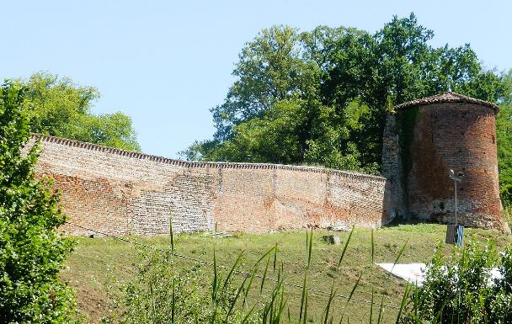
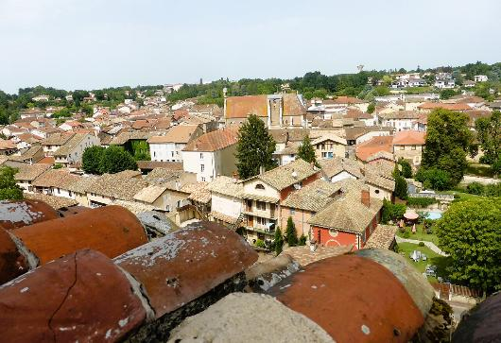
Panorama_sur_Châtillon
Remparts_vus_de_l'extérieur

Slide 12
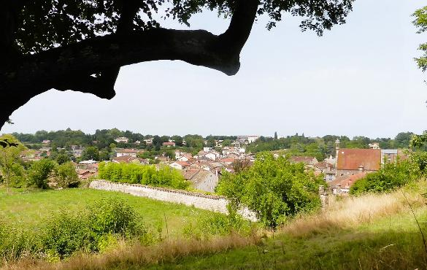
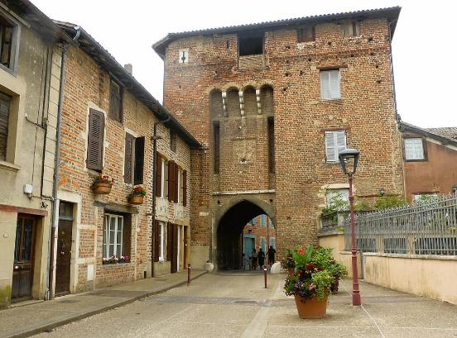
Porte_de_Villars
Châtillon_partie_ouest

Slide 13
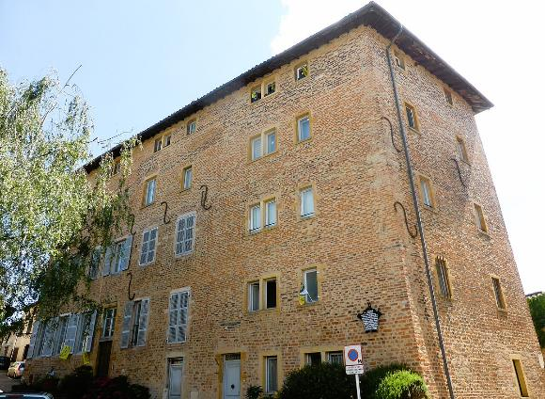

Ancien_couvent_des_Ursulines_de_Châtillon
Couvent_des_Ursulines_de_Châtillon

Slide 14
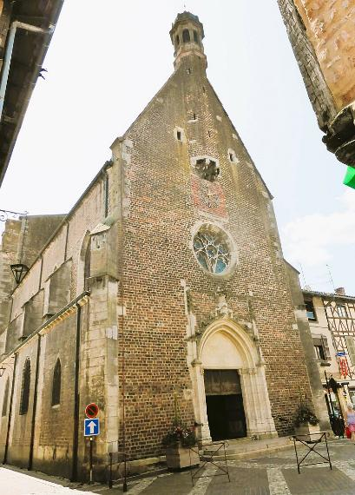
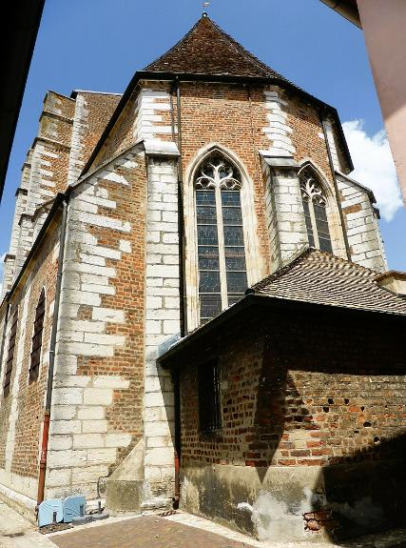
Église_Saint_André
Abside_de_Saint-André

Slide 15
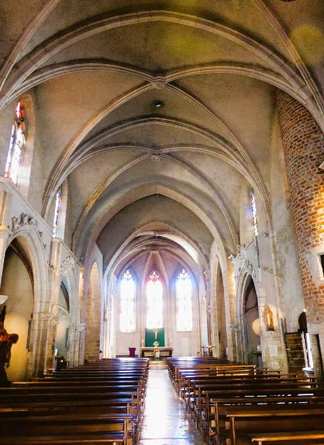
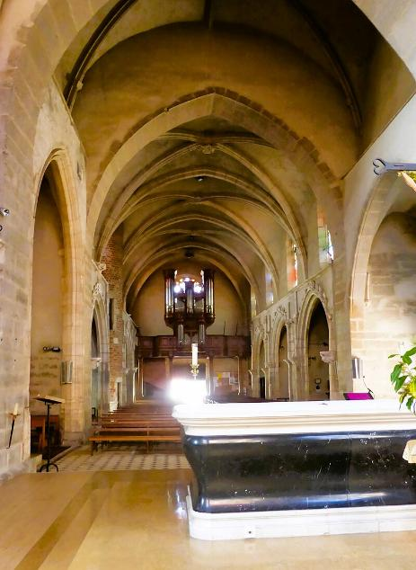
Nef_de_Saint-André_(vers_l'abside)
Nef_de_Saint-André_(vers_l'entrée)

Slide 16
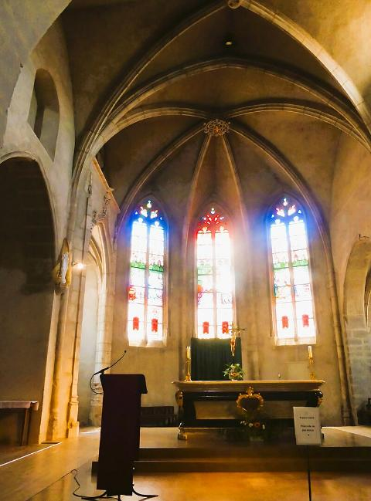
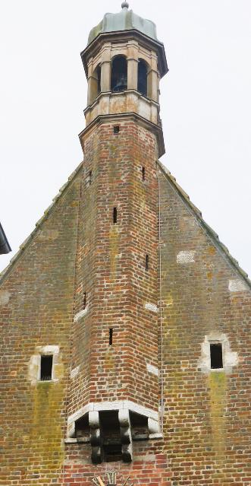
Abside de l'église N°1
Clocheton de Saint André N°2

Slide 17
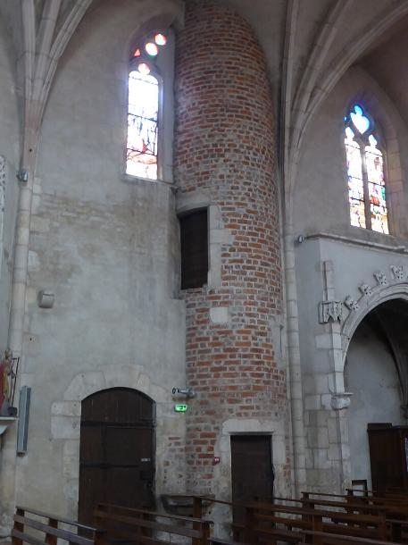
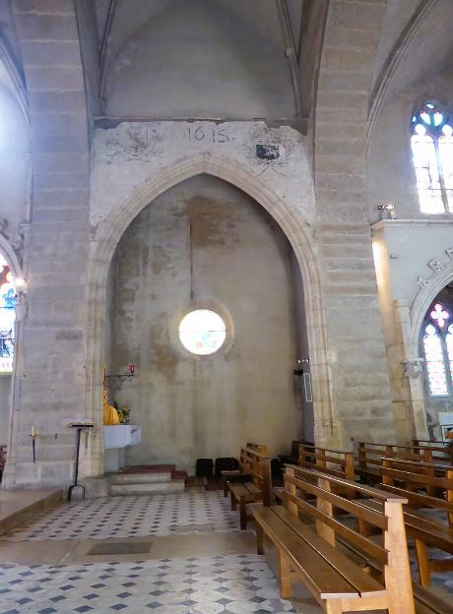
Base du premier clocher.
Assises du deuxième clocher

Slide 18
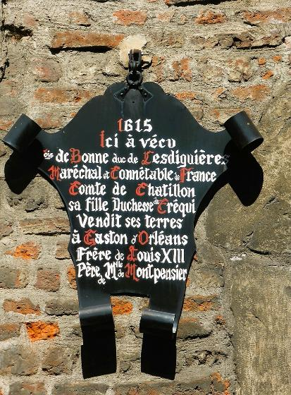
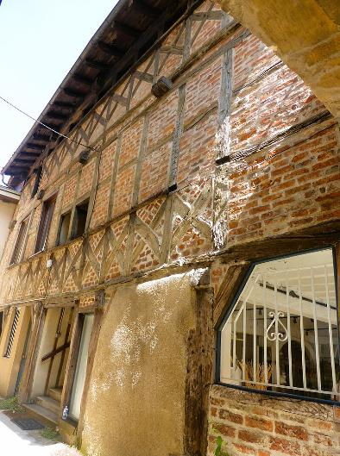
Résidence de Lesdiguière
Panneau de la résidence de Lesdiguière.

Slide 19
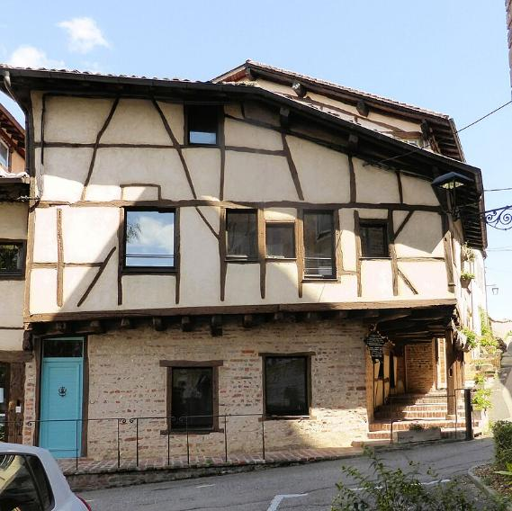
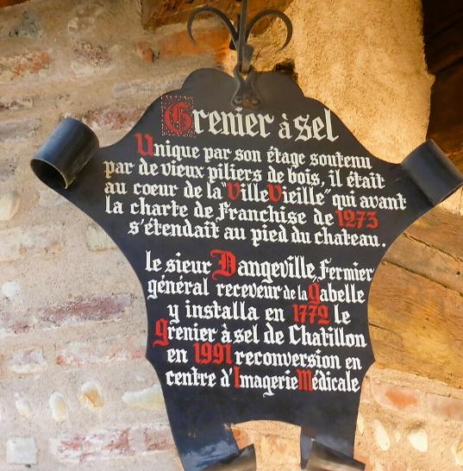
Grenier à sel de Châtillon
Siège du grenier à sel.

Slide 20
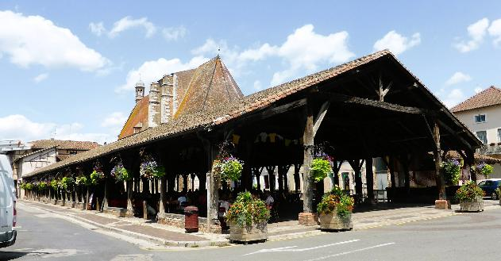
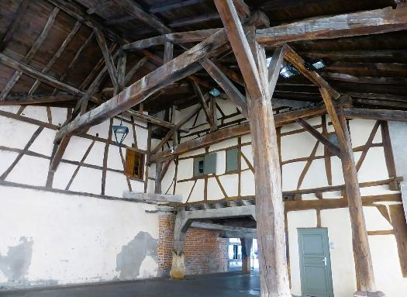
Charpente des halles.
Halles de Châtillon.

Slide 21
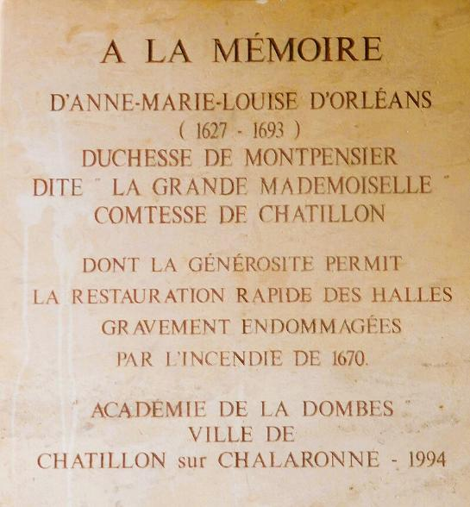
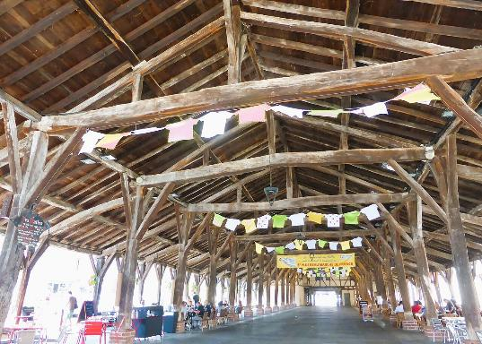
Charpente des halles.
Hommage à la Grande Demoiselle.

Slide 22
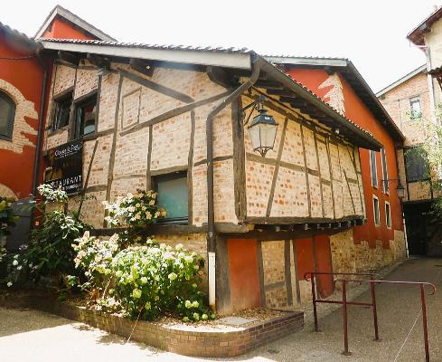
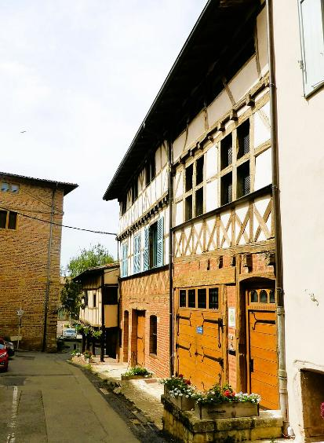
Encorbellement typique.
Ensemble de maisons à colombage.

Slide 23
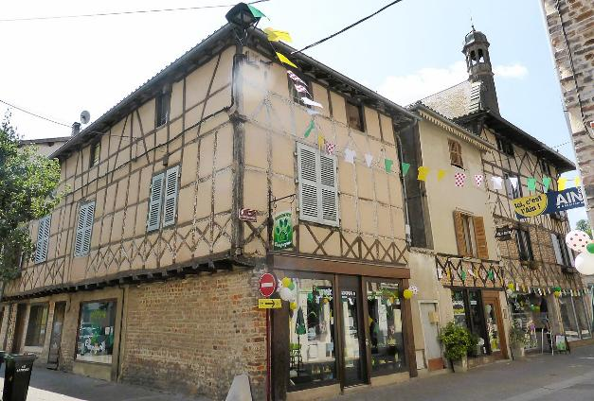
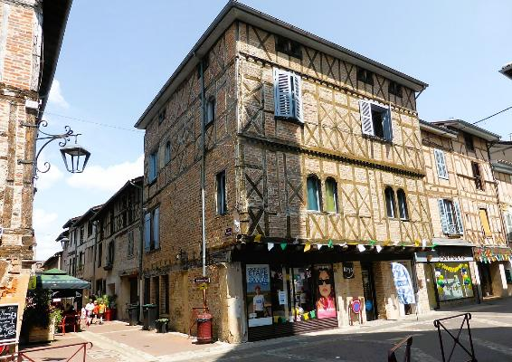
Maison de Commerson.
Maisons_à_colombage_de_Châtillon

Slide 24
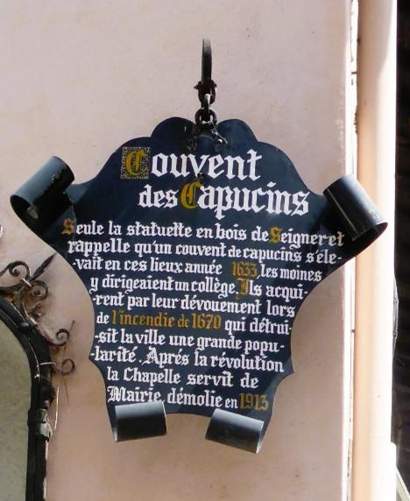
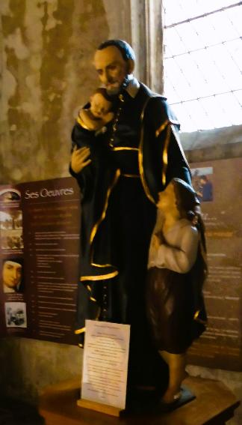
Couvent_des_Capucins_à_Châtillon
St_Vincent_de_Paule

Slide 25
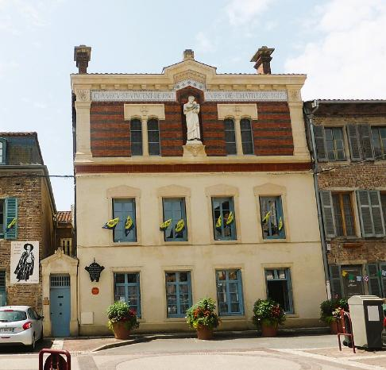
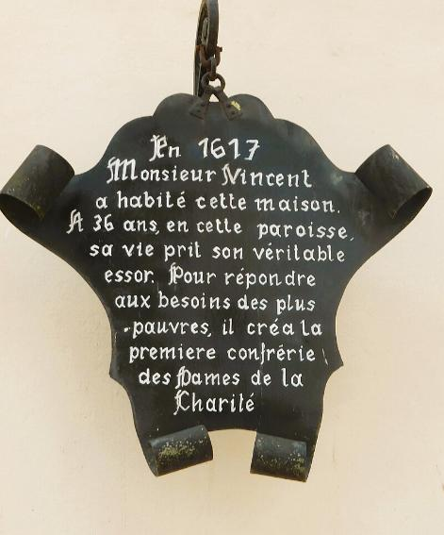
Saint_Vincent_en_1617
Ancienne_demeure_de_Saint-_Vincent

Slide 26
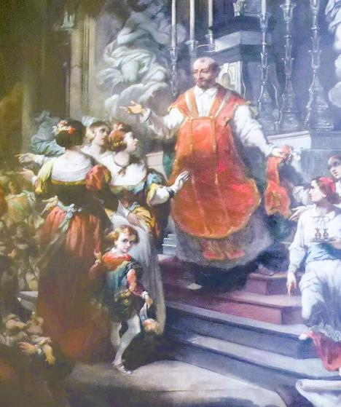
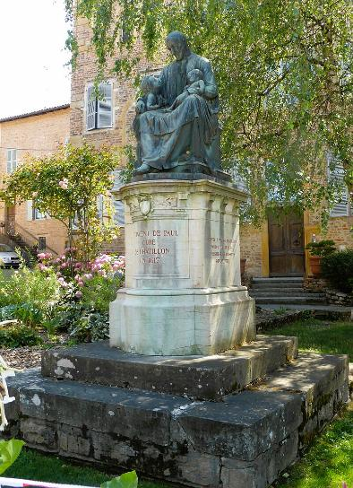
Statue de saint Vincent
Vincent_et_les_enfants

Slide 27
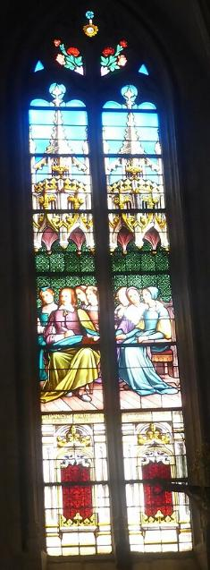
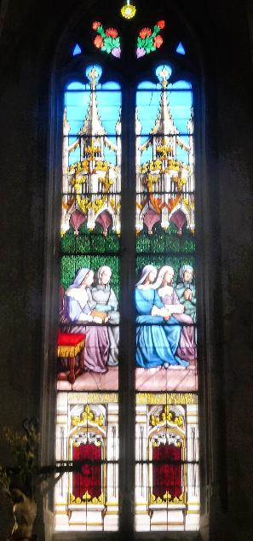

Vitrail_de_l'abside_1
Vitrail_de_l'abside_2
Vitrail de l'abside 3

Slide 28
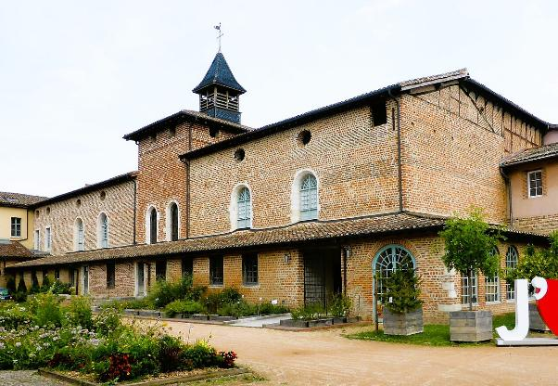
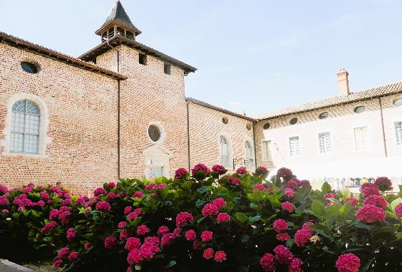
Aile_droite_de_l'hôpital
Ancien hôpital corps central

Slide 29
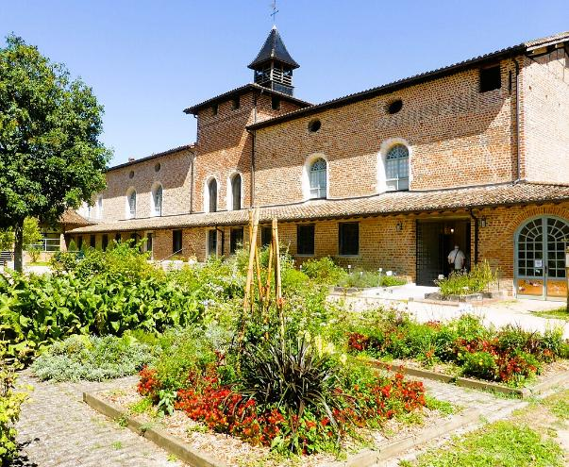
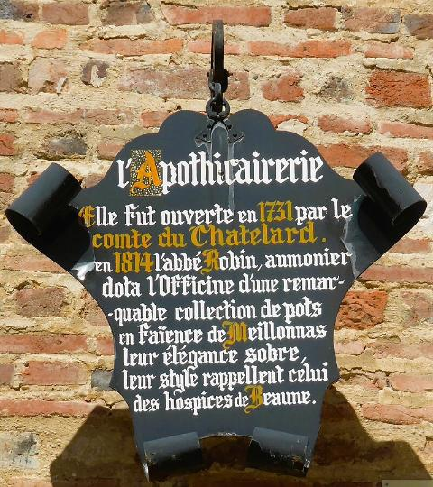
Plaque_de_l'apothicairerie
Ancien_hôpital_côté_jardin

Slide 30
Lorient Vous A Présenté La Commune de Châtillon – Sur – Chalarone
L’Ain
Sur La Suggestion De JackDidier
Les Images Et Le Son Du Net
Daniel

